Slide 1


Slide 2

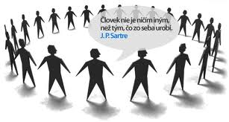
Motivácia – psychologický proces, aktivuje ľudské správanie, dáva mu účel a smer
  nútorná hnacia sila, ktorá ženie k uspokojeniu nenaplnených potrieb.
  Motívy môžu byť rôzne.
    Modely motivácie /motivačné sily/:
      model nedostatku
      model vybitia
    Konflikt - pôsobenie dvoch pozitívnych alebo dvoch negatívnych motívov, alebo dva rôzne motívy

Slide 3

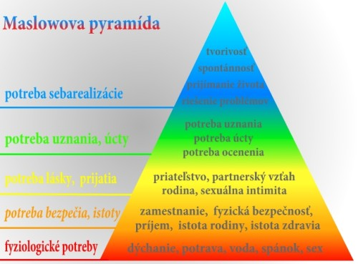
Potreby:
a/ fyziologické – primárne /dýchanie/ - sekundárne /fajčenie/
b/ psychologické
hierarchia potrieb /Maslow/

Slide 4

Záujmy – rôzne, meniteľné, majú svoju dynamiku
Postoje – motivačné predpoklady reagovať určitým spôsobom, vyznačujú sa stálosťou
Hodnotové orientácie – určujú celý životný štýl človeka, sú hierarchicky usporiadané. Niektorí psychológovia ich použili ako osobnostný vzor – tzv. osobnostná typológia /Spranger, Morris/

Slide 5

Zdravie – stav úplného telesného, duševného a sociálneho blaha
  Zdravie človeka charakterizujú:
    Neprítomnosť choroby alebo poruchy
    Fyziologické miery nesignalizujúce riziko pre zdravie
    Zdravý životný štýl jedinca
  Duševné zdravie je charakterizované:
    Dobrým postojom človeka k sebe
    Cíti sa dobre medzi inými ľuďmi
    Zvláda požiadavky života

Slide 6

stres – nešpecifická odpoveď organizmu na akúkoľvek požiadavku.
  Eustres – pozitívny stres
  distres – negatívny prejav
stresory – podnety, ktoré vyvolávajú stres, uvádzajú organizmus do pohotovosti. Odpoveďou na stres / záťaž/ je „ útok alebo útek“.
štádia stresu:
    alarm
    rezistencia
    exhauscia
    V priebehu štádií dochádza k zmenám úrovne
    odolnosti organizmu;
    čerpanie z energetických rezerv

Slide 7

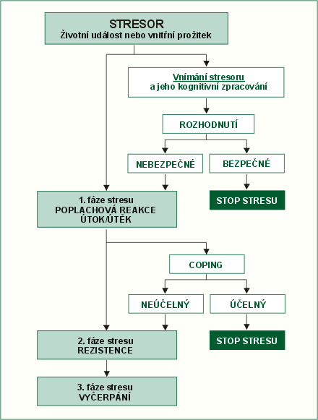

Slide 8

Stres prináša zmeny v organizme. Ide o hormonálnu reakciu pod kontrolou tzv.“vegetatívneho nervového systému“. Procesy prebiehajú bez účasti vedomia.
Adaptačné mechanizmy:
    Primeraná adaptácia
        Sú v súlade s potrebami jednotlivca a nezasahujú neprimerane do potrieb iných ľudí
    Neprimeraná adaptácia – maladaptácia
        Neurotická maladaptácia
        Sociálna maladaptácia /morálna maladaptácia/
Signály stresu:
        Somatické – napr. obhrýzanie nechtov, hranie sa s predmetmi
        v nálade – napr. depresie, podráždenosť, pocit viny a.p.
        V správaní – napr. panika, emocionálne výbuchy, časová tieseň pri práci
Ochorenia – v súčasnosti sa za príčiny ochorení okrem biologických faktorov považujú aj psychické – bio-psycho-sociálne príčiny

Slide 9

Osobnostné predpoklady sú dôležité pri ochoreniach ale aj pri udržaní zdravia
  Salutogenéza – štúdium zdrojov a príčin zdravia - Antonovský: „ kto a prečo je a zostáva zdravý!“ Psychológia zdravia
Faktory zdravia:
  osobnostné
  faktory životného štýlu /správania/
    nezdolní ľudia
  stratégie zvládania stresu - rôzne
  štýl zvládania stresu
  mentálna hygiena – prostriedok prevencie duševných porúch – životospráva, úprava životného prostredia, úprava sociálnych vzťahov, sebavýchova a autoregulácia, poradenstvo

Slide 10


